Slide 1
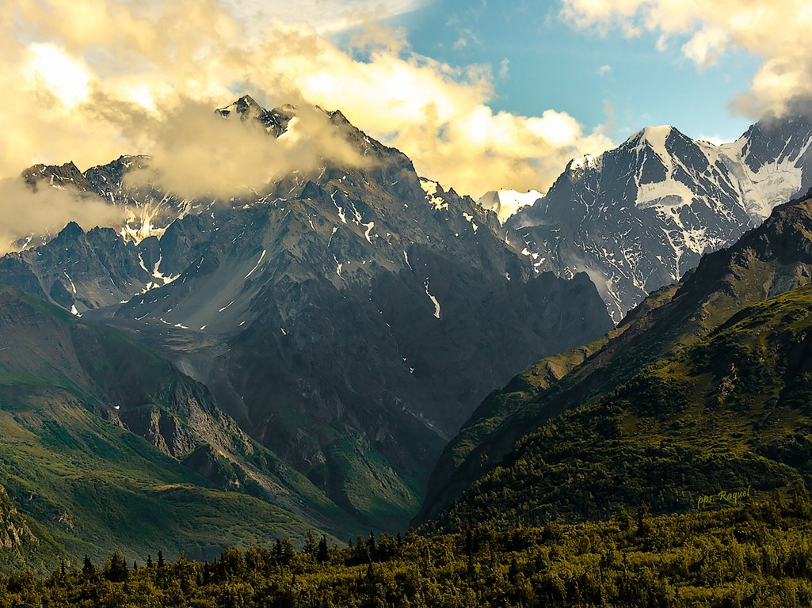

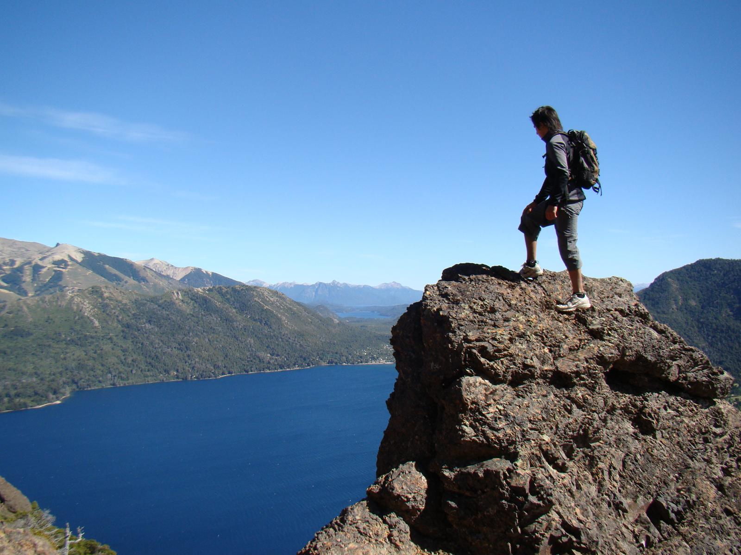
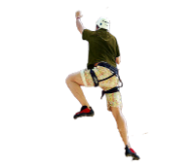
Manual Para
Subir
Montañas
Paulo Coelho
Tema Musical : Magic -Ernesto Cortazar
Esta es una creación de Raquel

Slide 2
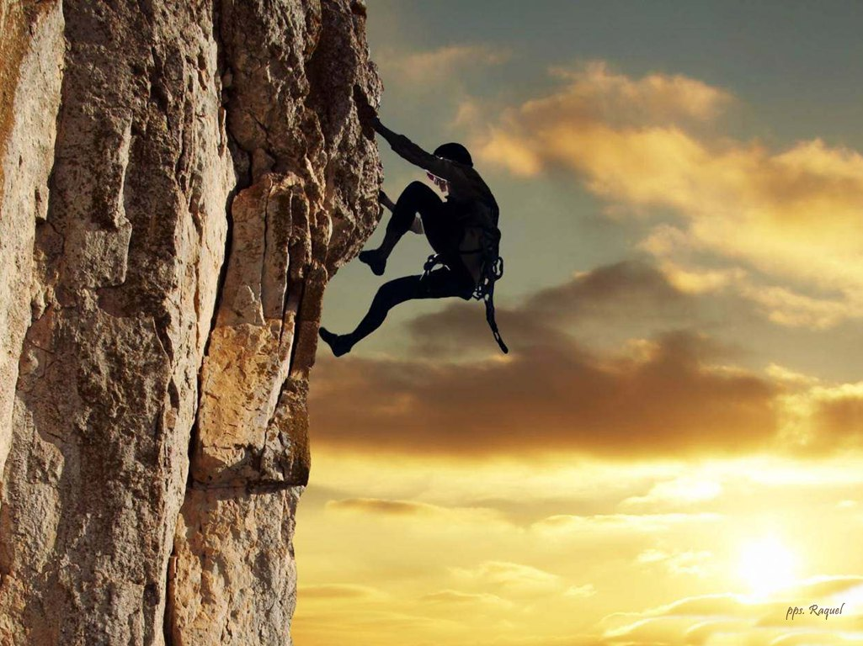
No te dejes llevar por los comentarios de los demás, que dicen “esa es más bonita", o "aquélla es más fácil". Vas a gastar mucha energía y entusiasmo en alcanzar tu objetivo, y por lo tanto eres tu el único responsable y debes estar seguro de lo que estas haciendo.
Escoge la montaña que deseas subir

Slide 3
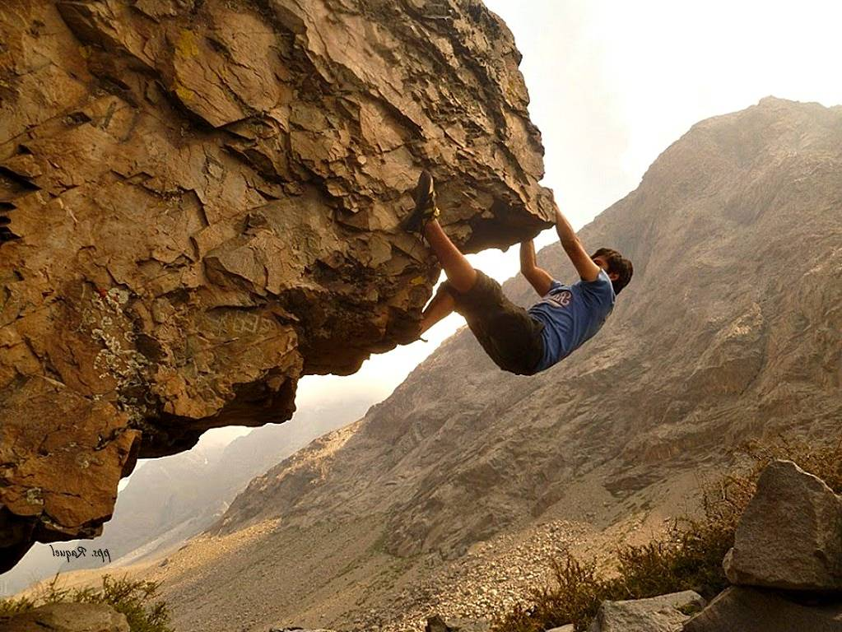
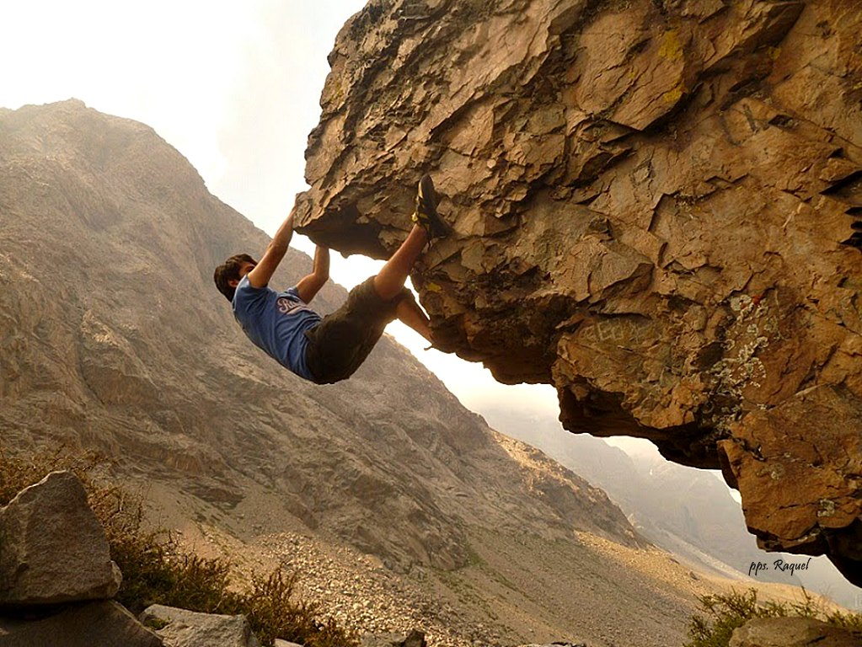

Slide 4
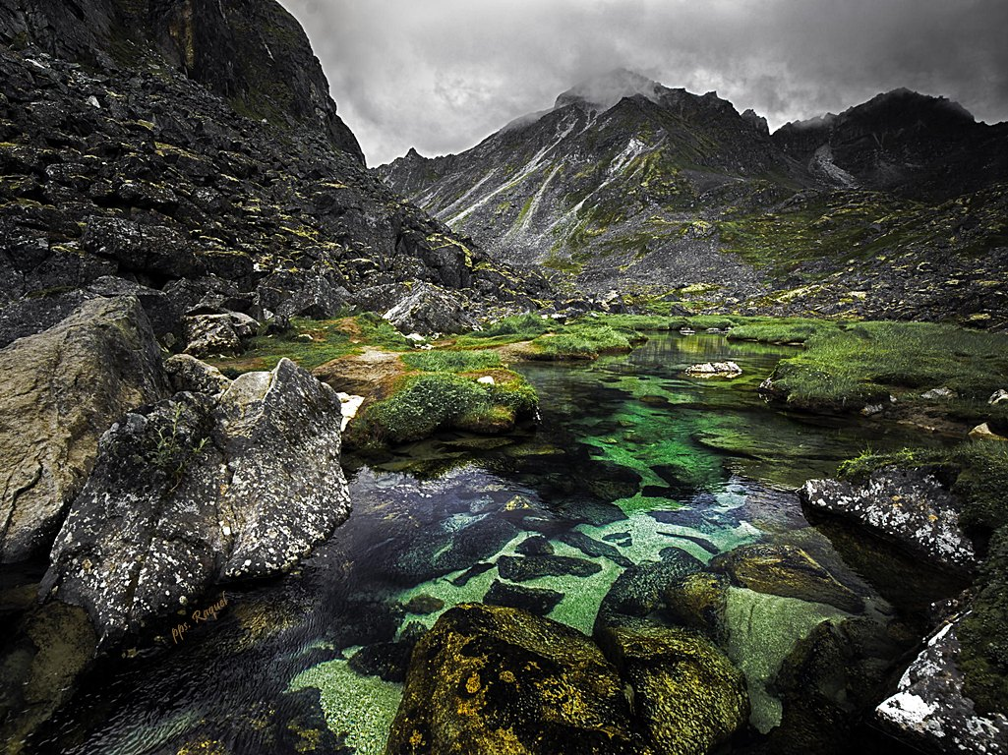
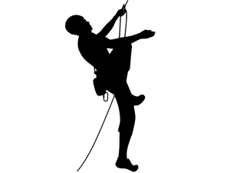
Muchas veces, vemos la montaña de lejos, hermosa, interesante, llena de desafíos. Pero cuando intentamos acercarnos, ¿que ocurre? Que está rodeada de carreteras, que entre tu y tu meta se interponen bosques, que lo que parece claro en el mapa es difícil en la vida real. Por ello, intenta todos los caminos, todas las sendas, hasta que por fin un día te encuentres frente a la cima que pretendes alcanzar
Sabes como llegar frente a ella ?

Slide 5
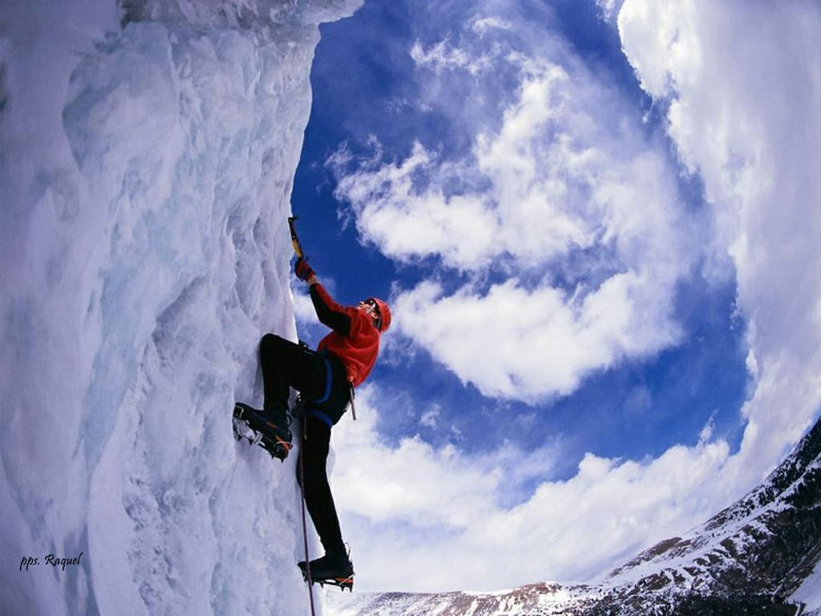

Slide 6
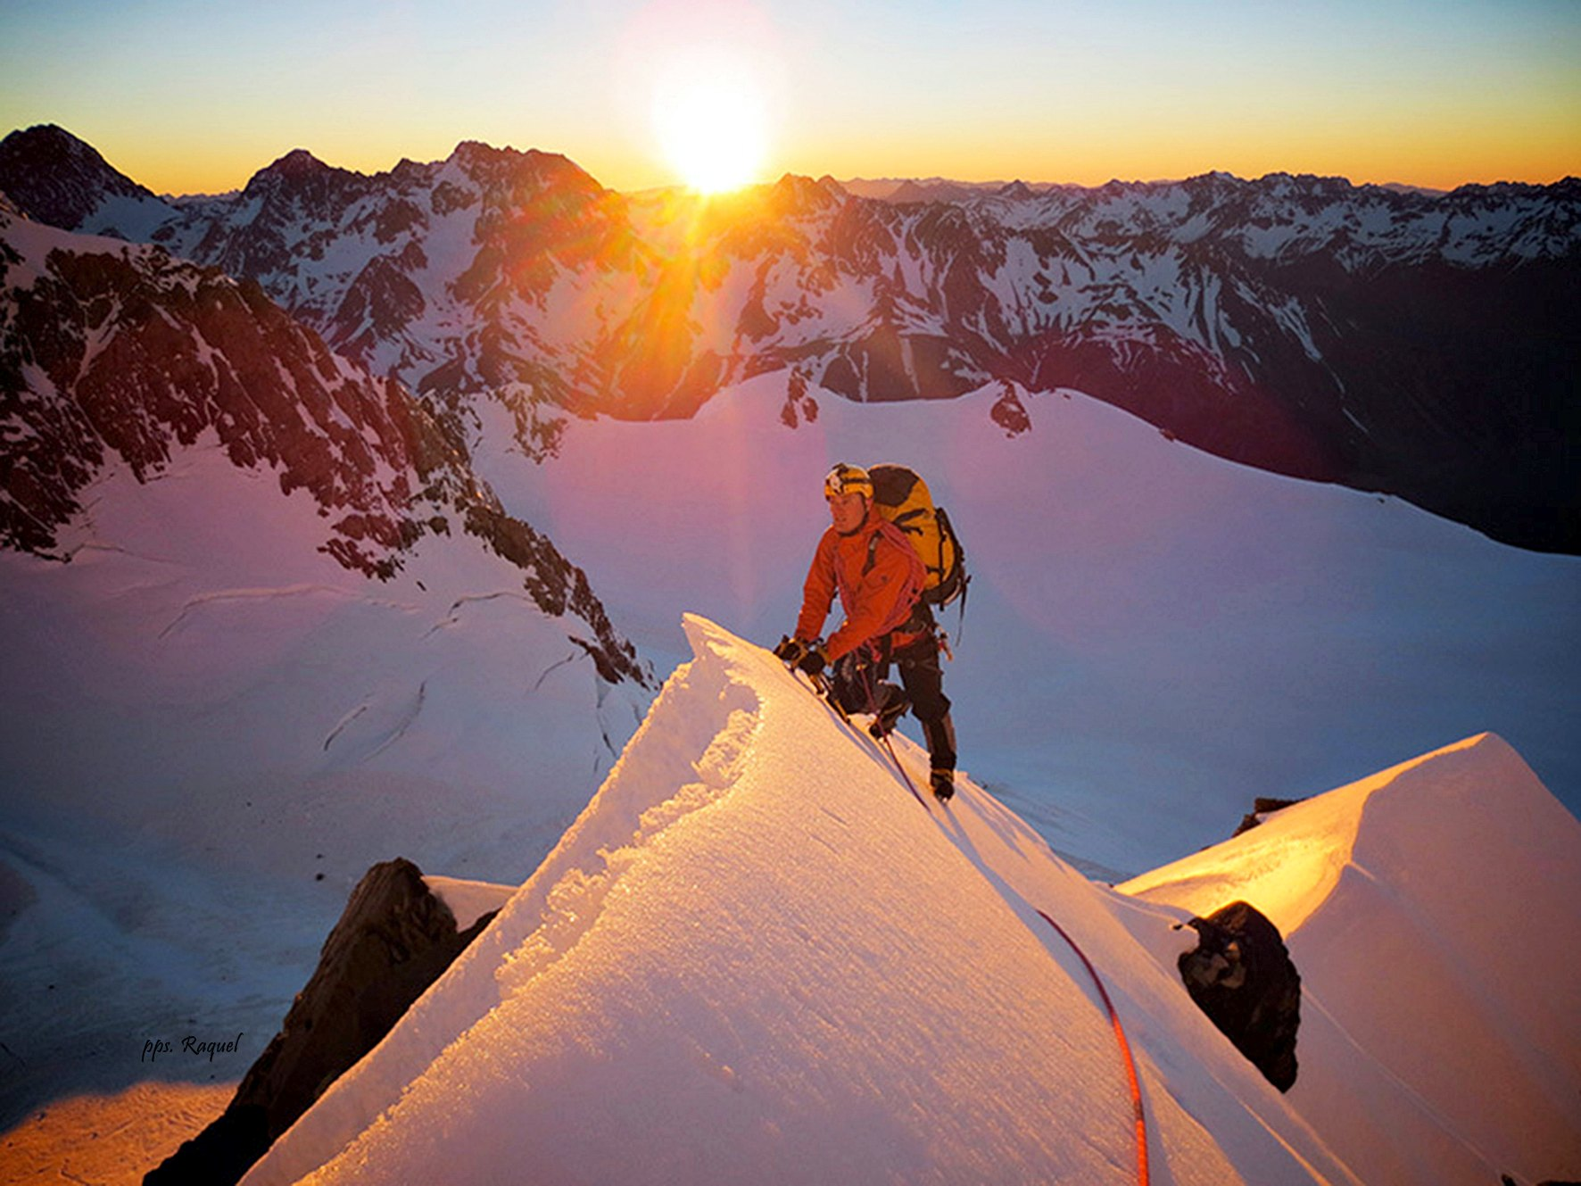
Por más que te consideres único,siempre habrá alguien que tuvo el mismo sueño antes que tú,y dejó marcas que te pueden facilitar el recorrido; lugares donde colocar la cuerda ,ramas quebradas para facilitar la marcha.La caminata es tuya,la responsabilidad también,pero no olvides que la experiencia ajena ayuda mucho
Aprende de quien ya caminó por allí

Slide 7
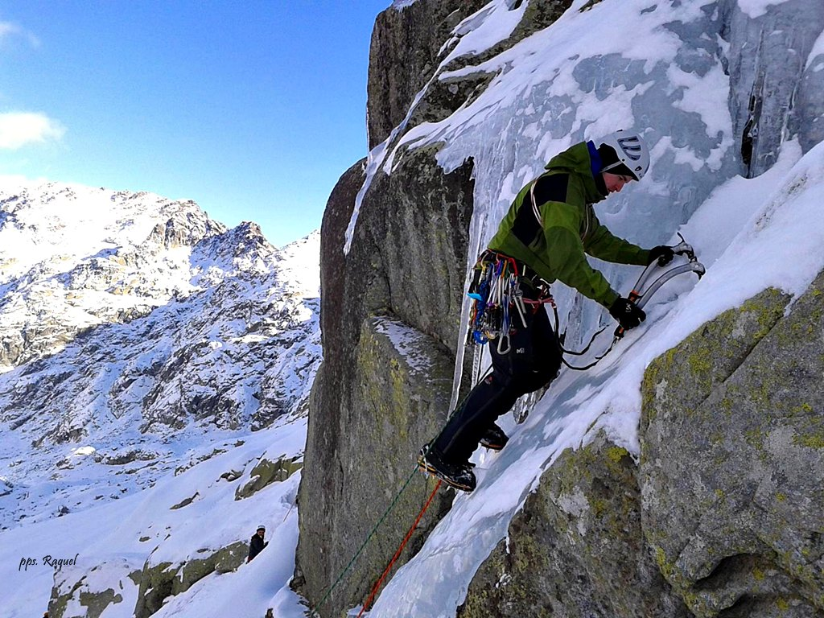

Slide 8
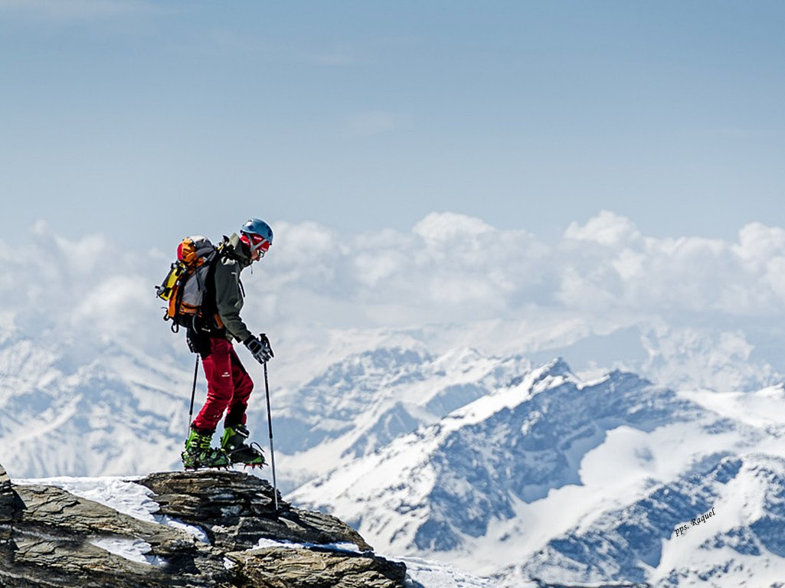
Cuando empieces a subir la montaña de tus sueños, presta atención a lo que te rodea. Hay despeñaderos, claro. Hay hendiduras casi imperceptibles. Hay piedras tan pulidas por las tormentas que se vuelven resbaladizas como el hielo. Pero si sabes dónde pones el pie, te darás cuenta de los peligros y sabrás evitarlos.
Los peligros, vistos de cerca, se pueden controlar

Slide 9
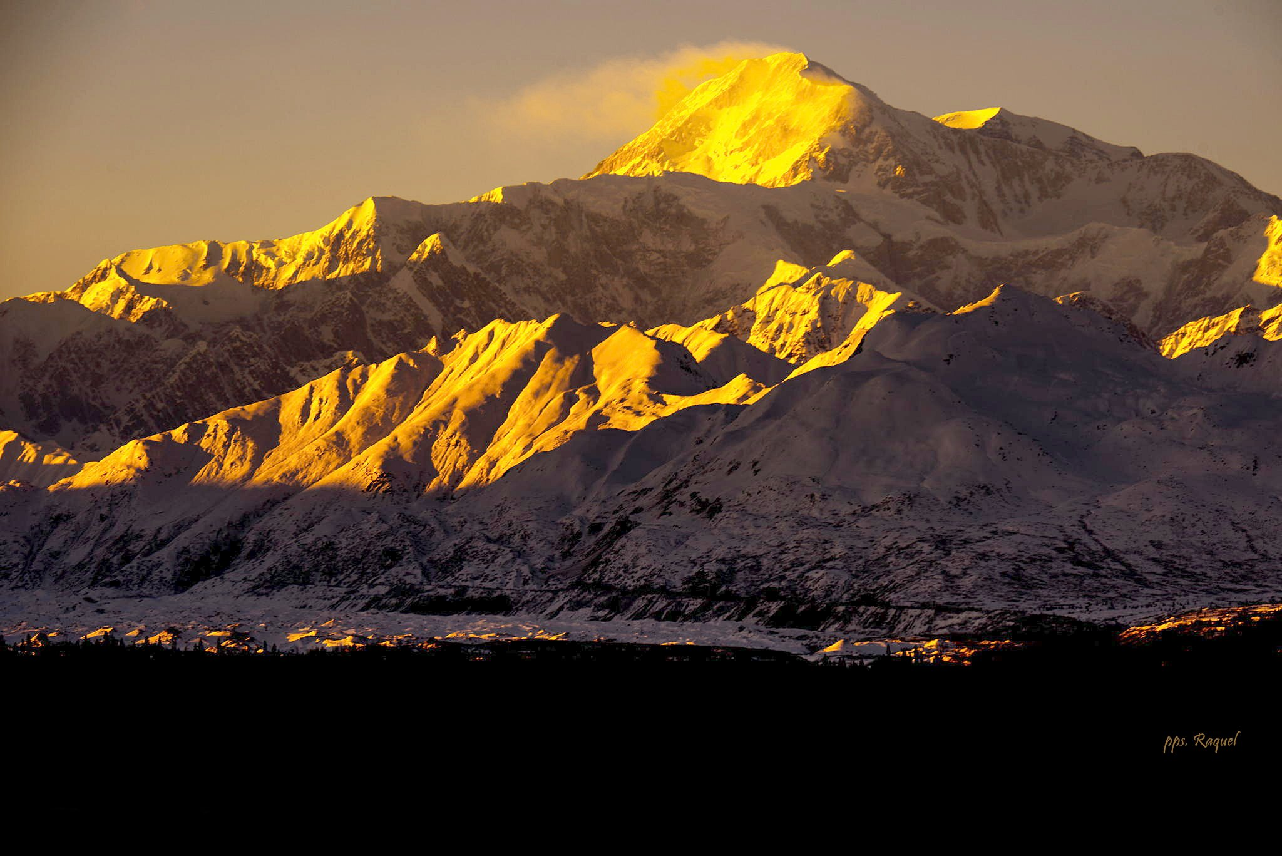

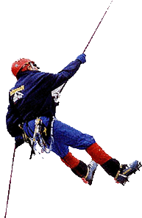

Slide 10
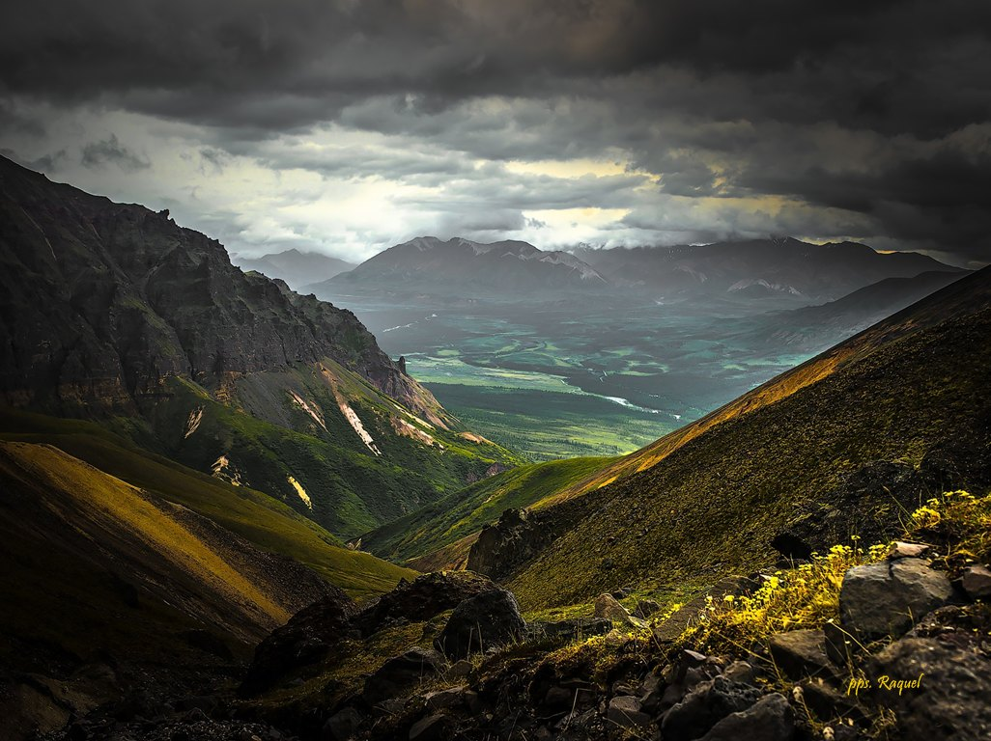
Claro que hay que tener un objetivo en mente: llegar a lo alto. Pero a medida que se va subiendo, se pueden ver más cosas, y no cuesta nada detenerse de vez en cuando y disfrutar un poco del panorama alrededor. A cada metro conquistado, puedes ver un poco más lejos; aprovecha eso para descubrir cosas de las que hasta ahora no te habías dado cuenta.
El paisaje cambia, así que aprovéchalo

Slide 11
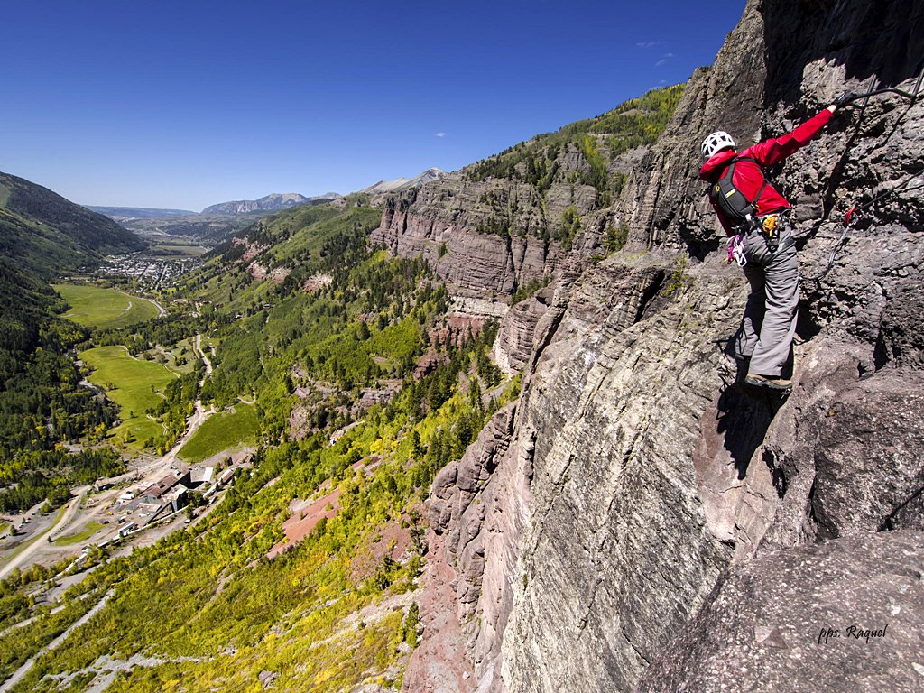

Slide 12
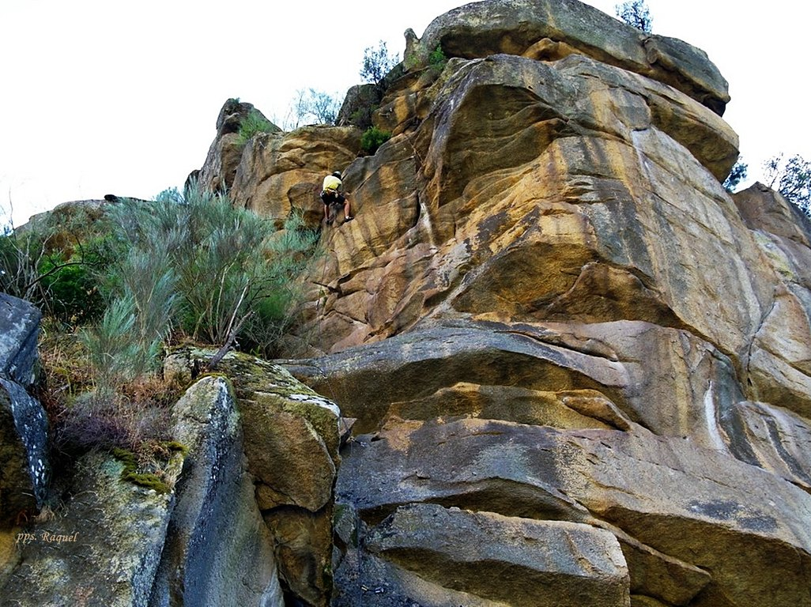
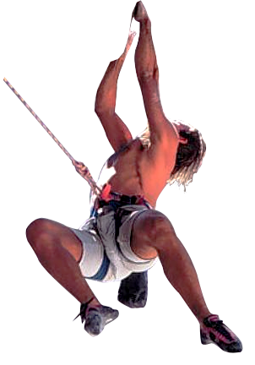
Solo consigue subir una montaña aquel que presta a su cuerpo la atención que merece. Tu tienes todo el tiempo que te da la vida, así que, al caminar, no te exijas más de lo que puedas dar. Si vas demasiado deprisa, te cansarás y abandonarás a la mitad. Si lo haces demasiado despacio, caerá la noche y estarás perdido. Aprovecha el paisaje, disfruta del agua fresca de los manantiales y de los frutos que la naturaleza generosamente te ofrece, pero sigue caminando.
Respeta
tu cuerpo

Slide 13
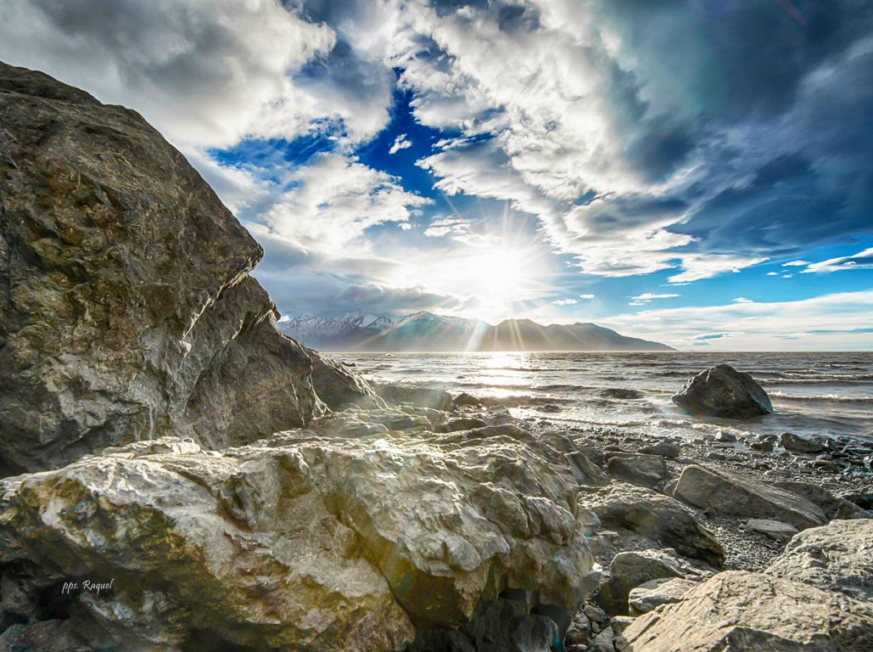

Slide 14
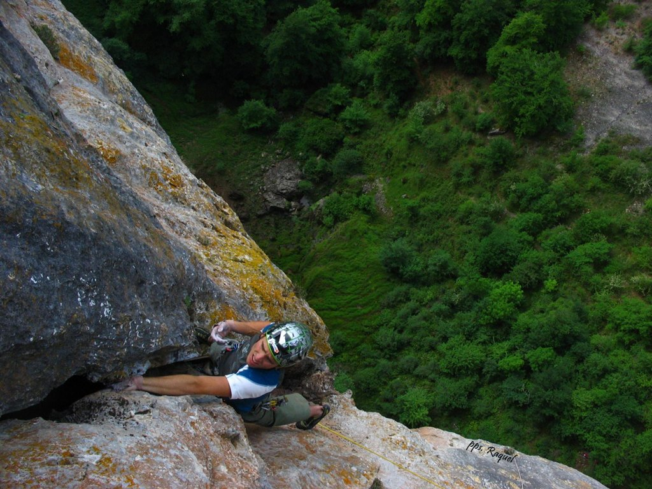
No te repitas todo el rato "voy a conseguirlo." Tu alma ya lo sabe. Lo que ella necesita es usar la larga caminata para poder crecer, extenderse por el horizonte, alcanzar el cielo. De nada sirve una obsesión para la búsqueda de un objetivo, y además termina por echar a perder el placer de la escalada. Pero atención: tampoco te repitas "es más difícil de lo que pensaba", pues eso te hará perder la fuerza interior.
Respeta
tu alma

Slide 15
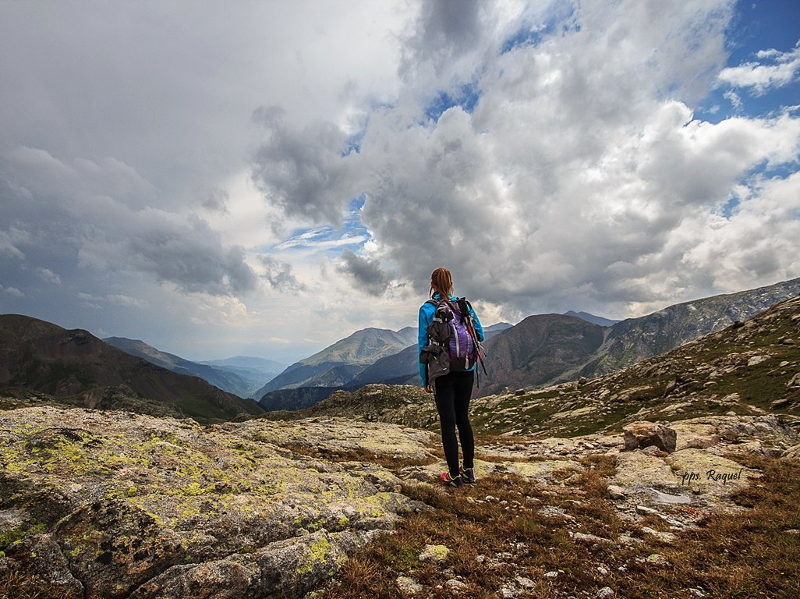

Slide 16
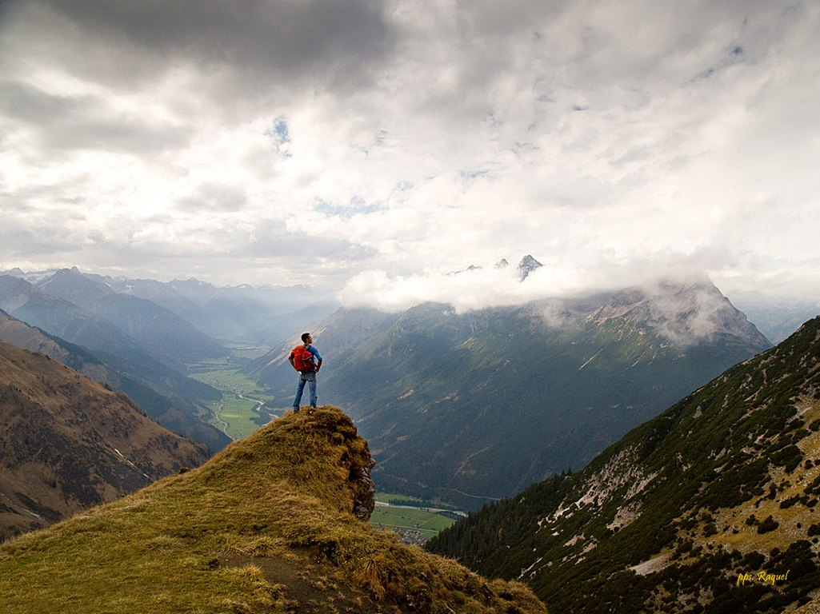
El recorrido hasta la cima de la montaña es siempre mayor de lo que pensabas. No te engañes, ha de llegar el momento en que aquello que parecía cercano está aún muy lejos. Pero como estás dispuesto a llegar hasta allí, eso no ha de ser un problema.
Prepárate para caminar un kilómetro más

Slide 17
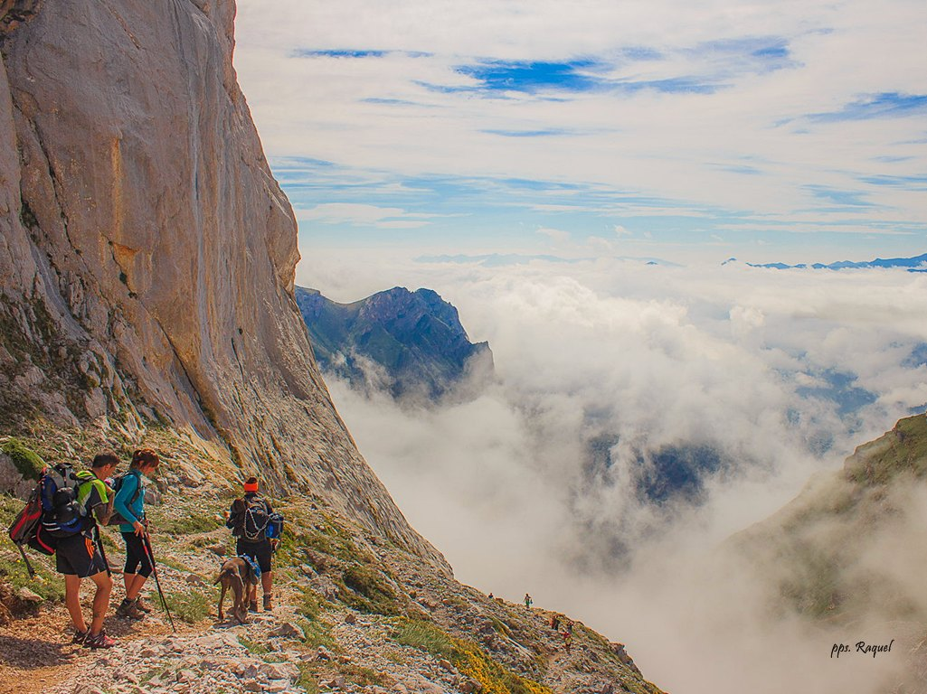

Slide 18
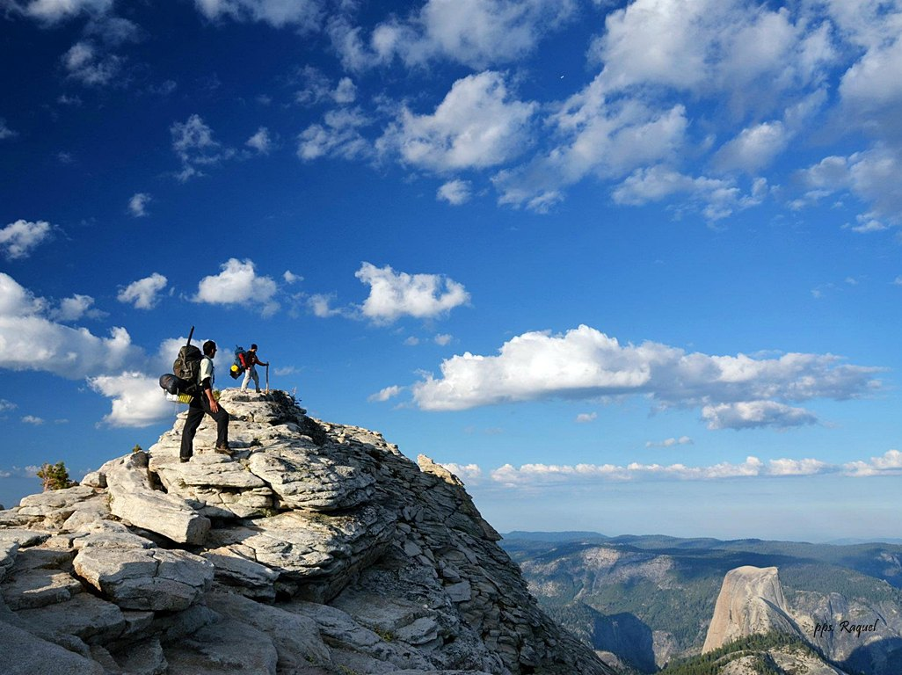
Llora, bate palmas, grita a los cuatro vientos que lo has conseguido, deja que el viento allá en lo alto (porque allá en la cima siempre hace viento) purifique tu mente, refresca tus pies sudados y cansados, abre los ojos, limpia el polvo de tu corazón. Piensa que lo que antes era apenas un sueño, una visión lejana, es ahora parte de tu vida. Lo conseguiste.
Alégrate cuando llegues a la cumbre

Slide 19
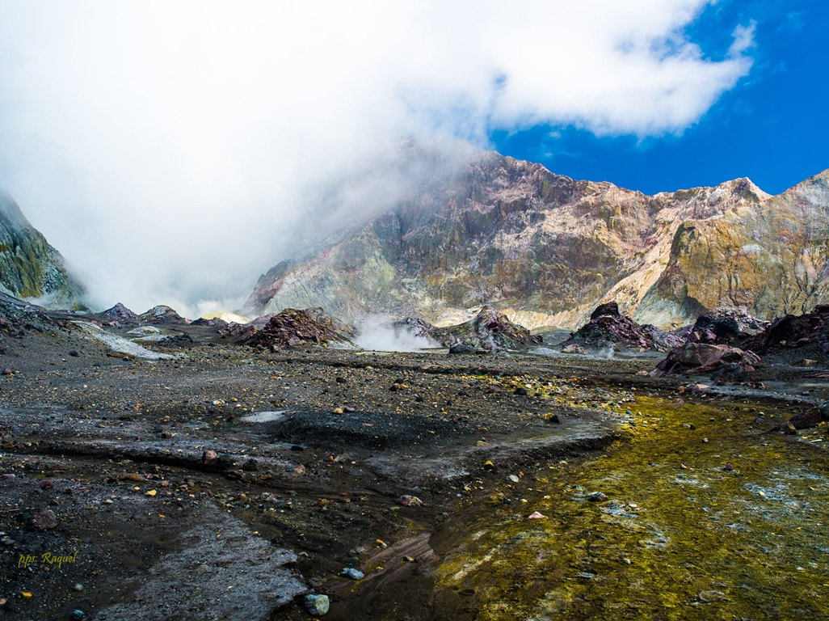

Slide 20
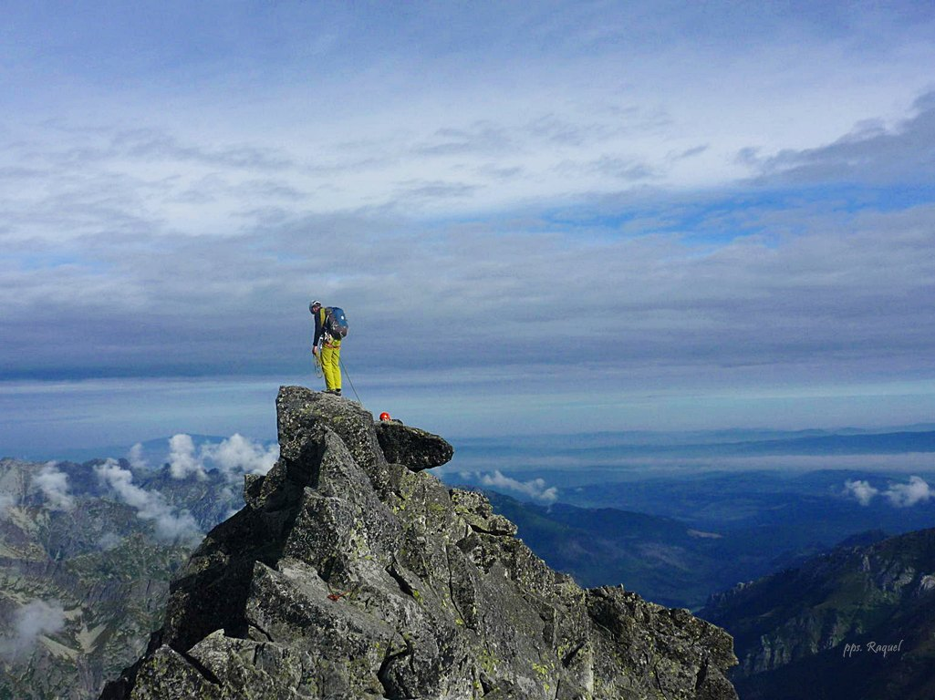
Aprovecha que has descubierto una fuerza que ni siquiera conocías, y dite a ti mismo que a partir de ahora, y durante el resto de tus días, la vas a utilizar. Y, si es posible, promete también descubrir otra montaña, y parte en una nueva aventura.
Haz una
promesa

Slide 21
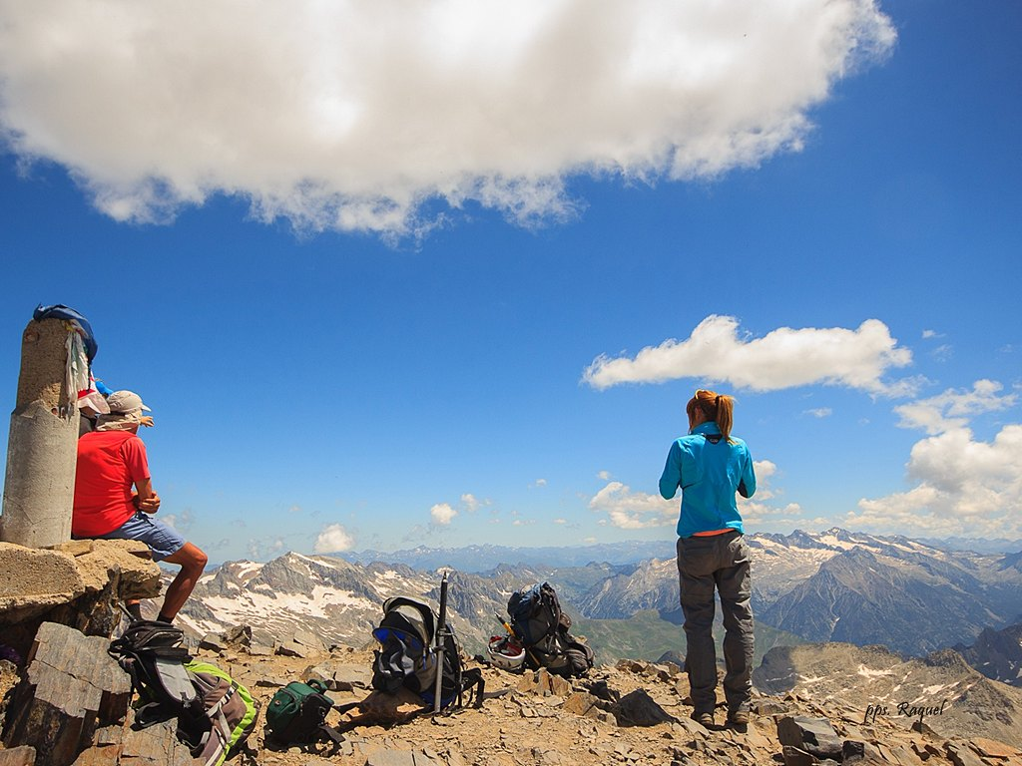

Slide 22
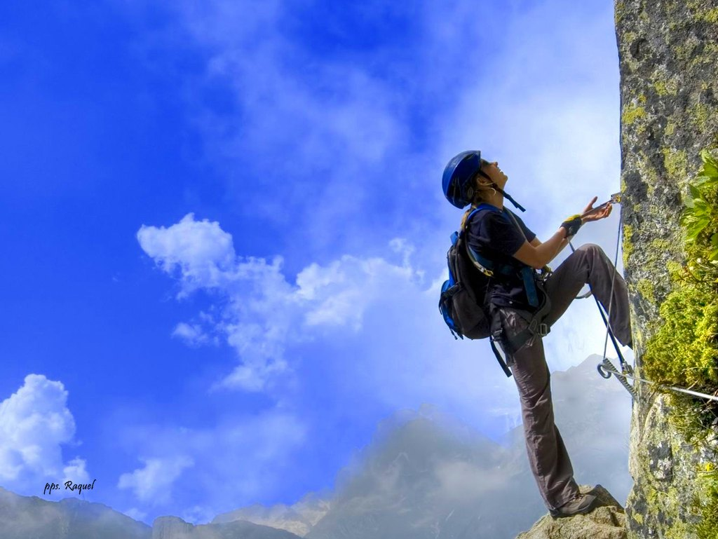
Sí, cuenta tu historia. Ofrece tu ejemplo. Di a todos que es posible, y así otras personas sentirán el valor para enfrentarse a sus propias montañas
Cuenta tu
historia

Slide 23
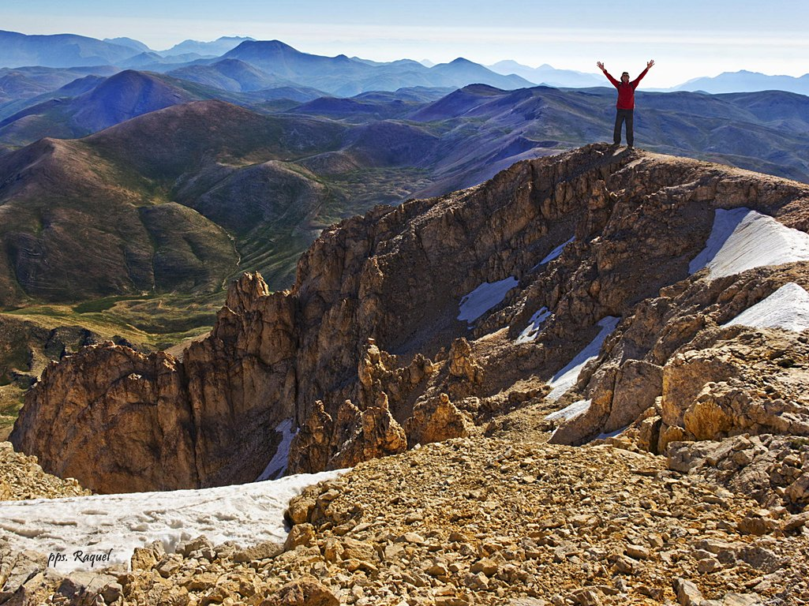


Slide 24




Accede a la sección que desees desde aquí:
PPS Exclusivos
Dedicatorias | Fechas Especiales | Graciosos | Historia y arte | Lugares | Musicales
Naturaleza y Ciencias | Política | Reflexión | Religiosos | Románticos | Salud
Si deseas recibir pps periódicamente en tu correo electrónico subscríbete aquí:

